Slide 1
做中国的Linux，做中国的Linus
----国产自研操作系统DIM-SUM介绍
谢宝友 2019-12-14

Slide 2
目 录
成功的OS是如何开发出来的？
我们缺什么？
Who Am I ？
DIM-SUM的定位
这是疯言疯语？
对质疑的答复
DEMO
代码
书籍出版和开源
未来之路
感谢

Slide 3
成功的OS是如何开发出来的
人多力量大吗？
从《乔布斯传》看IOS的开发
Linus是如何研发Linux的？
DOS是怎么开发出来的？
愚公移山的精神和教训

Slide 4
我们缺什么
情怀、胸怀、能力

Slide 5

Who Am I？
20年一线工程师
10年Linux内核
《深入理解并行编程》译者
Linux ZTE Maintainer
中国开源软件推进联盟专家委员
CLK 2015演讲《Linux内存屏障》
2010年中兴通讯金银奖得主
2019年阿里集团安全生产大奖第一名
善于分析陌生模块的疑难问题
深度参与中兴电信级实时操作系统

Slide 6
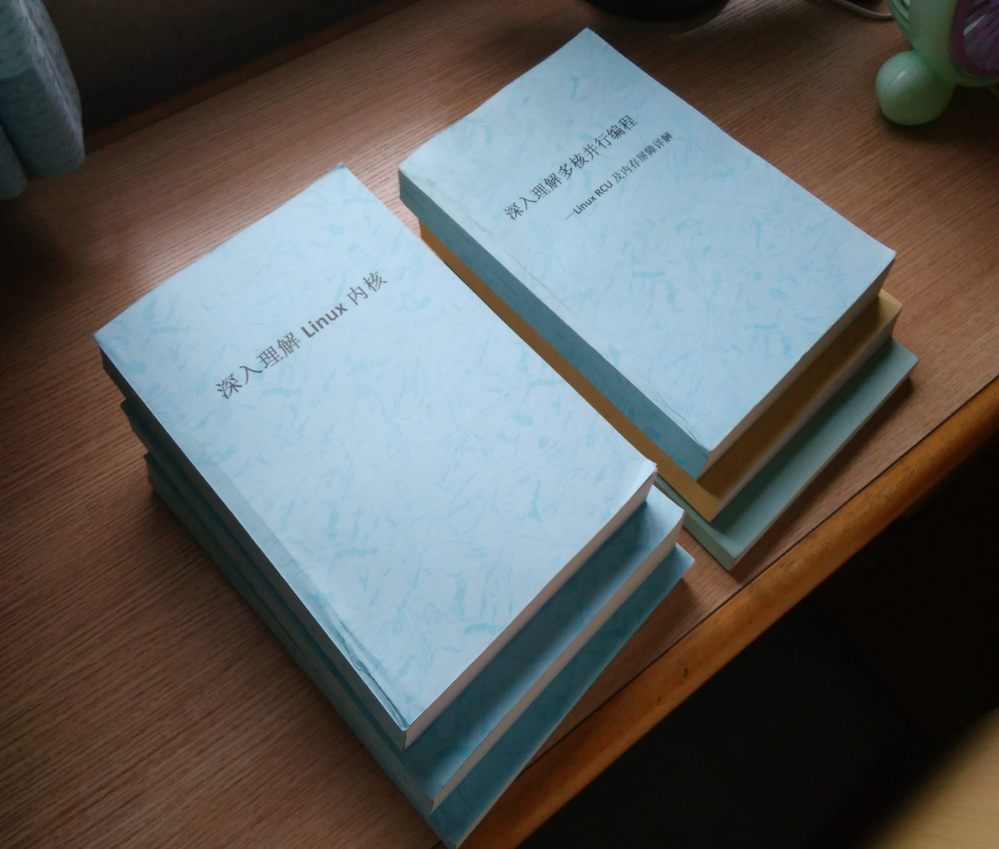
Who Am I？
没上过大学
1996年毕业于四川省税务学校税收专业
做中国人自己的IT核武器

Slide 7
DIM-SUM的定位
如果说目前的DIM-SUM是一个完美的操作系统，那无疑是一个谎言。但是，如果说这个操作系统就仅仅是一个茶余饭后的谈资，那无疑也是另一个谎言。
最基本的，希望它可供操作系统爱好者用于学习目的，并且作者相信这完全没有问题。但是，作者的目的不仅仅是如此。其远大的目标，是实现一款工业级服务器操作系统。简而言之，就是一款可以在生产环境下面使用的，可以在服务器和个人电脑上面正常运行的操作系统。当然了，这样的一款操作系统必然也能够运行在嵌入式设备中。例如，运行在电视、电表、摄像头、手表，以及其他一些我们能够想象得到的嵌入式设备中。

Slide 8
这是疯言疯语？
任何心智正常的人，都知道实现这样的操作系统是一件很难的事情。读者可能忍不住想问：为什么作者您想去做这么一件很难，并且可能没有什么收益，也许还会让您招致耻笑的笨事呢？难道您真的是一个笨蛋？

Slide 9
对质疑的答复
是的，作者确实是一个笨蛋。但是古语说的好：聪明人下笨功夫！
正如作者在其译作《深入理解并行编程》一书的译者序中所说：
20年前，当我正式成为一名软件工程师的时候，就有一个梦想：开发一款操作系统。那时候，虽然知道Linux的存在，但是实在找不到一台可以正常安装使用Linux的PC。因此只能阅读相关的源码分析书籍而不能动手实践。
在浮躁的年代，谈论梦想可能一件不合时宜的行为。然而有什么办法呢？这毕竟真的是20年前的梦想，难道您想让我撒谎？

Slide 10
对质疑的答复
开源软件运动，已经为我们实现操作系统提供了现实可能性。首先，象Linux这样的开源操作系统为我们提供了很好的基础，这样我们可以从开源软件中学习到不少的技能、方法、设计思路。其次，开源软件允许分散在各地的开发者协同工作，集思广益的开发操作系统。作者在Linux社区中，作为ARM/ZTE ARCHITECTURE的Maintainer，对此深有体会。

Slide 11
对质疑的答复
操作系统是IT行业的核武器。到目前为止，我们还处于“缺芯少魂”的状态，其中的“魂”就是操作系统。真正核心的软件，需要一代人，甚至几代人耐心的雕琢，而不能寄希望于短时间内产生立竿见影的效果。换句话说，要有“板凳一坐十年冷”的心态来做这件事。有了这样的心态，就不会觉得难。

Slide 12
对质疑的答复
从另一个角度来说：万古长空，一朝风月。任何难事，一旦想要去做，就需要把握当下。空谈误国，实干方能兴邦。即使这件事情很难，但是不动手永远不会有任何结果。况且，作者喜欢有挑战性的事情，例如：写一个工业级服务器操作系统:-)

Slide 13
DEMO
1、arm 64 qemu小系统，含内存、时钟初始化。
2、全局优先级调度模块，调度算法类似于Linux实时调度。
3、内存管理模块，包含页面管理、beehive分配器。
4、兼容linux ext3的LEXT3文件系统。
5、块设备层实现。
6、集成了LWIP网络协议栈。
7、移植了常用的内核态C库API。
8、实现了一个粗糙的命令控制台。
https://mp.weixin.qq.com/s/vwz0PjzYB4hXlQZPGnmROQ

Slide 14
代码
抄袭的很多，原创的也不少

Slide 15
书籍出版和开源
年底完成书稿《国产操作系统设计与实现—DIM-SUM详解》。
预计明年初由电子工业出版社出版。
源码会同时开源

Slide 16
未来之路
十年时间

Slide 17
感谢
DIM-SUM
既不是阿里的，也不是腾讯的。
既不是华为的，也不是中兴的。
当然，它更不是某些人拿来谋私的工具。
它应该是中国人的！

